Slide 1
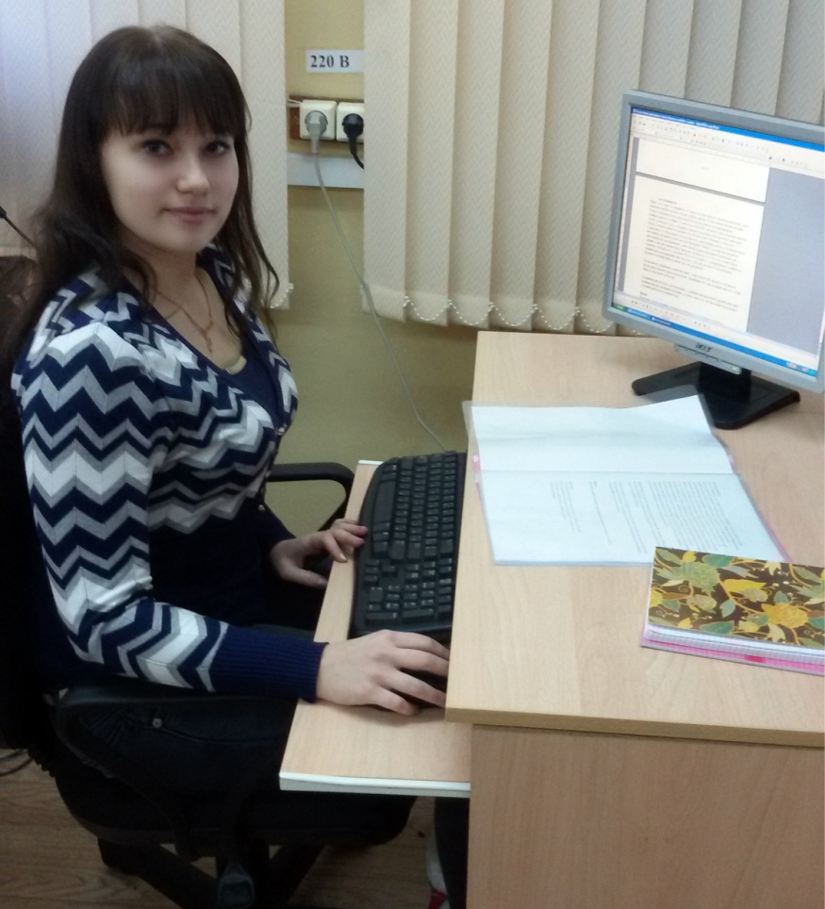
Портфолио
Головиной Анны Эдуардовны,
студентки 4 курса КОГОАУ СПО «КГАТТ»
Специальность «Прикладная информатика»

Slide 2
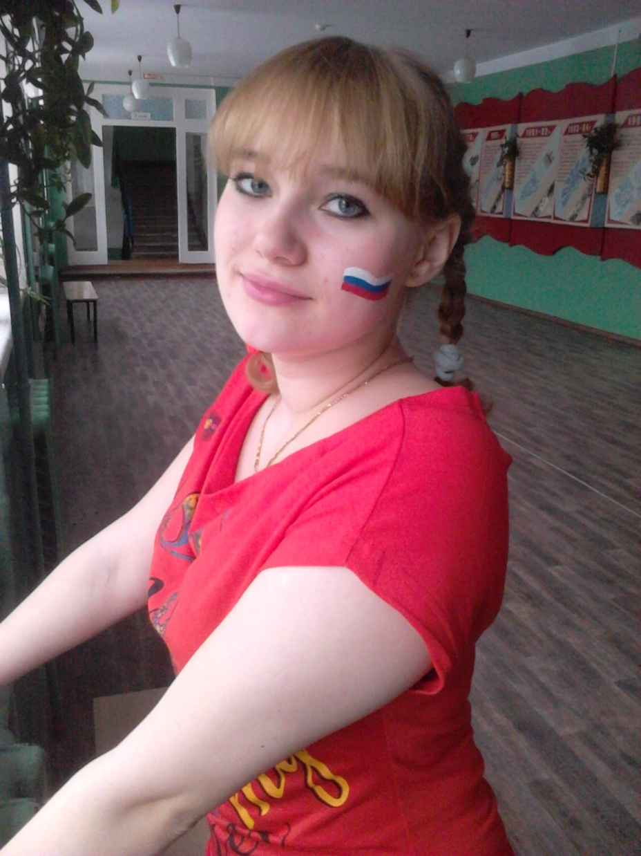
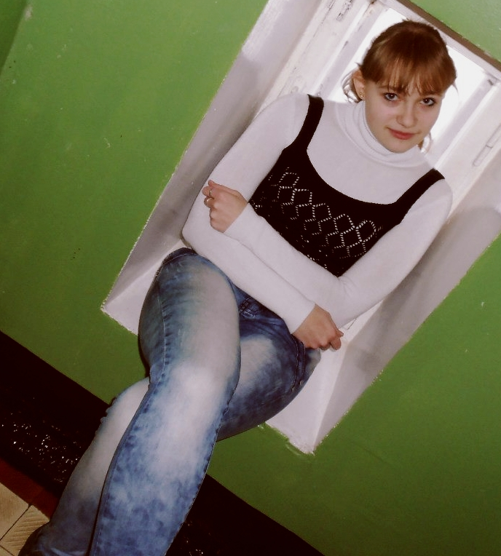
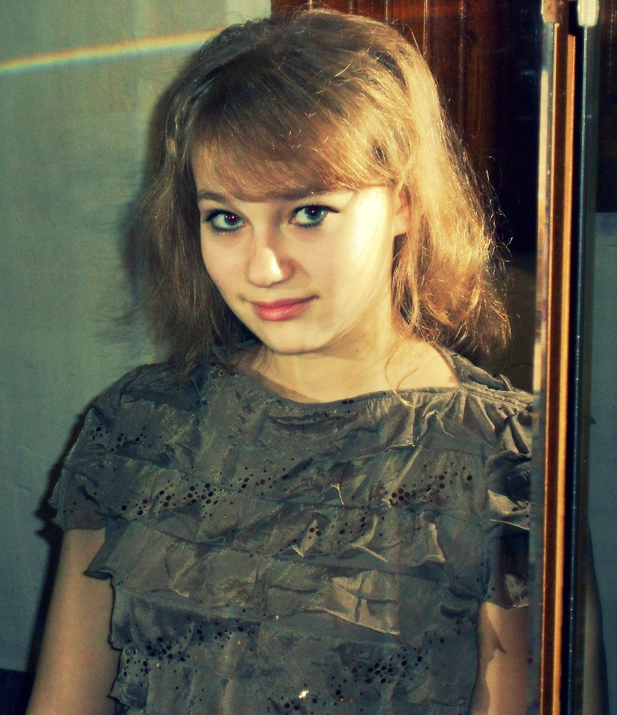
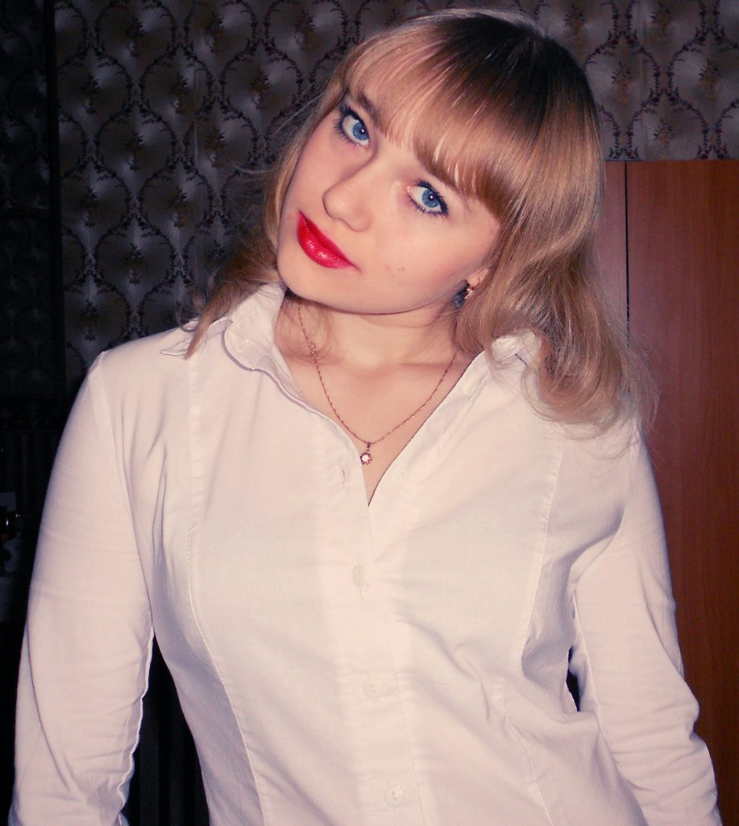
ВИЗИТКА
Я, Головина Анна Эдуардовна, родилась 26 ноября 1995 года. В 2001 году поступила в 1 класс МОУ СОШ пгт Кумены. В 2011 году окончила обучение на 4 и 5. На протяжении этих лет я посещала секцию по волейболу, а также училась в Детской Школе Искусств. Участвовала в районных, областных, а также всероссийских конкурсах и соревнованиях. Занимала призовые места.
В 2011 году поступила в КОГОАУ СПО «КГАТТ».
Сама же я целеустремленный, веселый, общительный человек. Люблю учиться, читать, играть в волейбол, участвовать в коллективных делах.

Slide 3

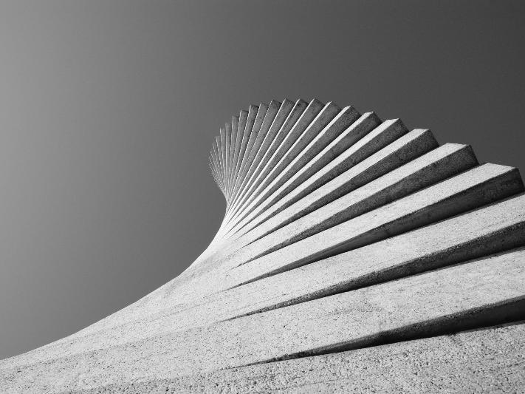
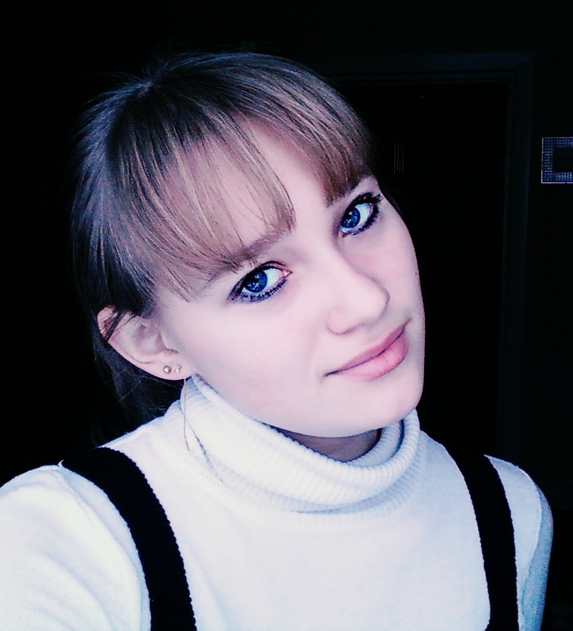
Мое жизненное кредо:
«Чтобы дойти до цели, надо, прежде всего, идти!»

Slide 4
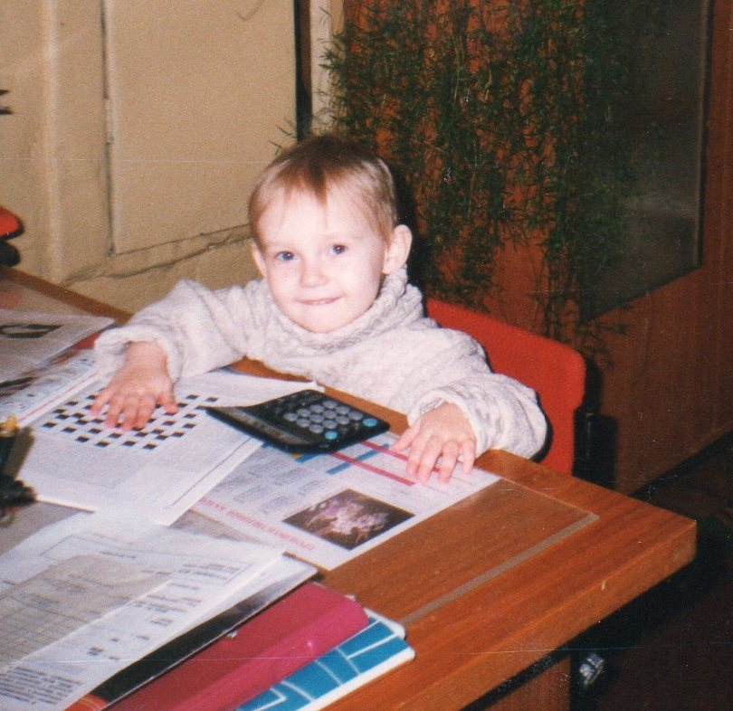
Мечта детства
Стать великим программистом!

Slide 5


Кто такой техник – программист?
Техник – программист - это специалист, выполняющий работу по обеспечению механизированной и автоматизированной обработки поступающей в вычислительный центр информации; ведущий наблюдение за работой ЭВМ; разрабатывающий программы решения простых задач; составляющий алгоритмы решения задач, схемы коммутации, макеты и т.д.

Slide 6
Мое мнение о перспективе развития своих творческих способностей
«Я считаю, что программист (техник-программист) – не только нужная и высокооплачиваемая профессия, но и единственно-правильный путь в развитии моей будущей жизни. Ведь человеку не столь важно, насколько перспективна его работа, сколько то, насколько она ему нравится, чтобы, не дай Бог, не завязнуть в пучине рутинных и однообразных дней. Я сделала свой выбор и считаю его единственно-верным…»

Slide 7
ГЛАВНАЯ ЦЕЛЬ МОЕЙ ДЕЯТЕЛЬНОСТИ:
Совершенствовать
свое мастерство
Оценивать свою работу с позиции завтрашнего дня, для решения новых задач
Создание оптимальных условий для развития своих коммуникативных навыков

Slide 8

Обучение в техникуме для меня это:
Высококлассное профессиональное образование

Slide 9
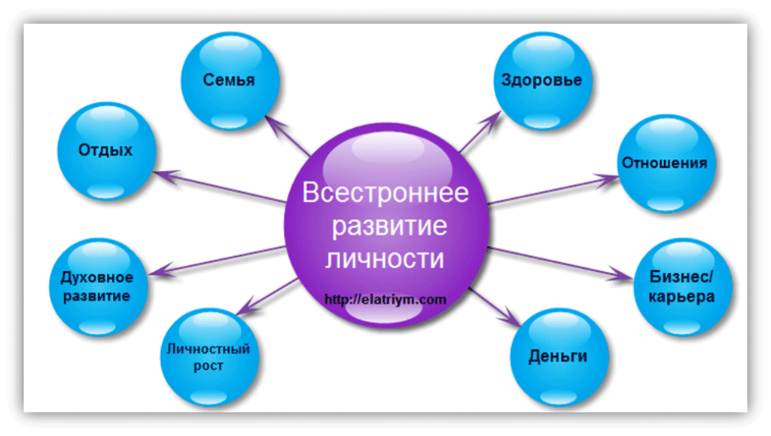
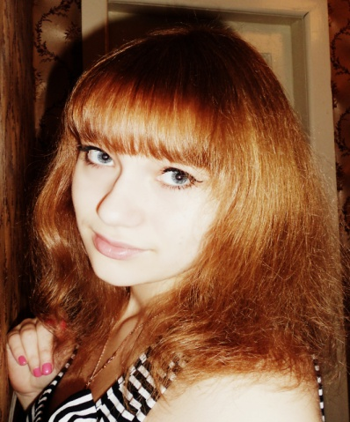
Обучение в техникуме для меня это:

Slide 10


Мои любимые предметы: информатика

Slide 11

Мои любимые предметы: основы бизнеса и экономика организации

Slide 12
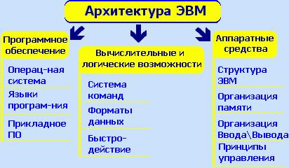


Мои любимые предметы:
Компьютерная графика
Архитектура ЭВМ
Мульти-
медийные технологии

Slide 13
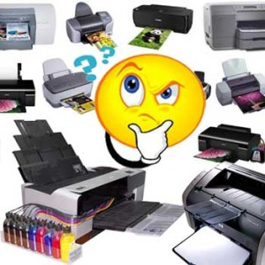
Мои профессиональные умения и навыки
Офисные приложения MS Office :
Word‚ Excel‚ Power Point‚ Access‚ Visio;
Графические редакторы: AutoCad‚ Adobe PhotoShop‚ CorelDRAW‚ GIMP;
Языки программирования: VBA‚ HTML‚ Pascal;
Средства разработки ПО: Microsoft Visual C++‚ 1С:Предприятие;СУБД: MS SQL Server;
Подключение‚ настройка и обслуживание ПК и периферийных устройств

Slide 14
Участие в проекте
«Волонтеры информационного общества»

Slide 15
Участие в проекте
«Волонтеры информационного общества»

Slide 16

Я с удовольствием передаю свои знания тем, кому это необходимо
Участник проекта «Волонтеры информационного общества»

Slide 17
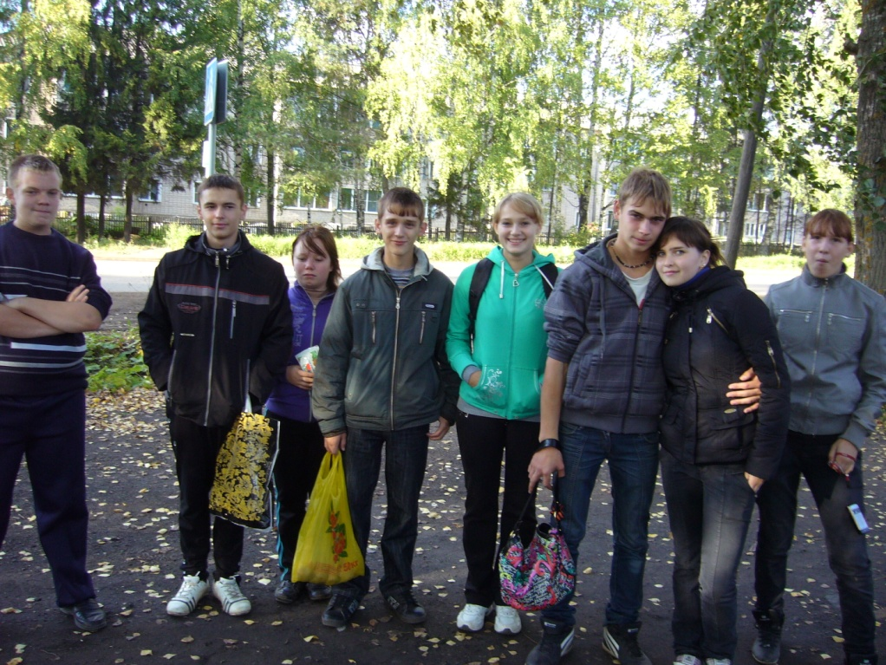
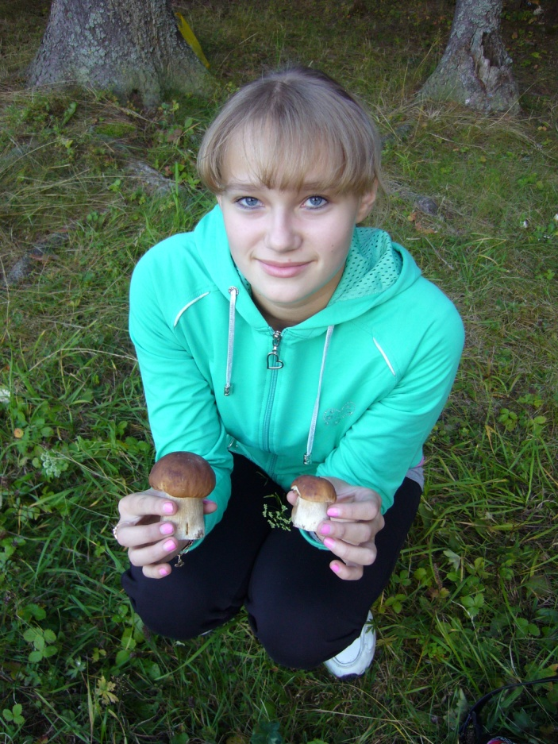
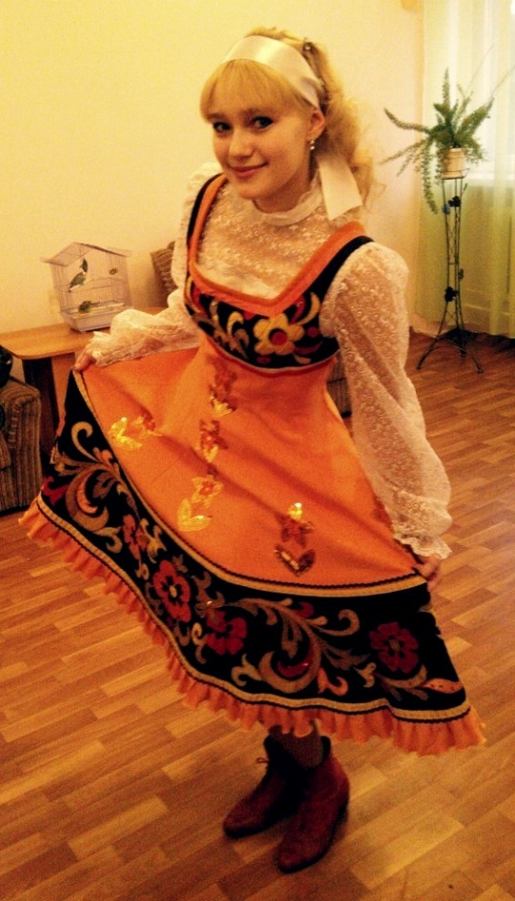
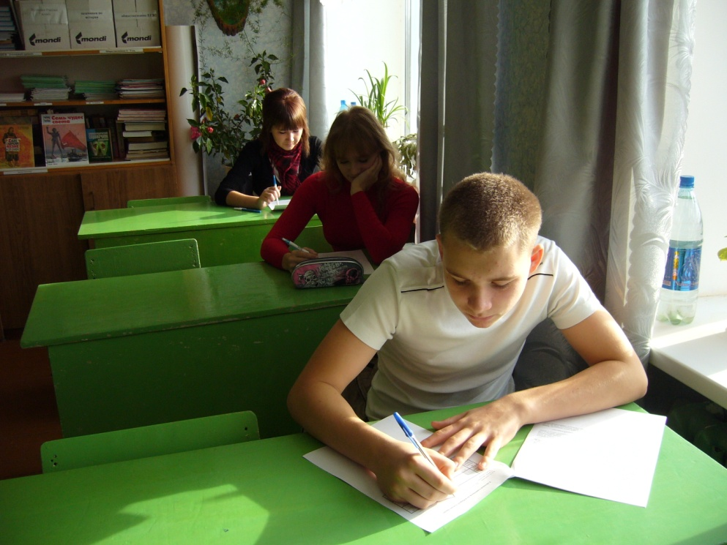
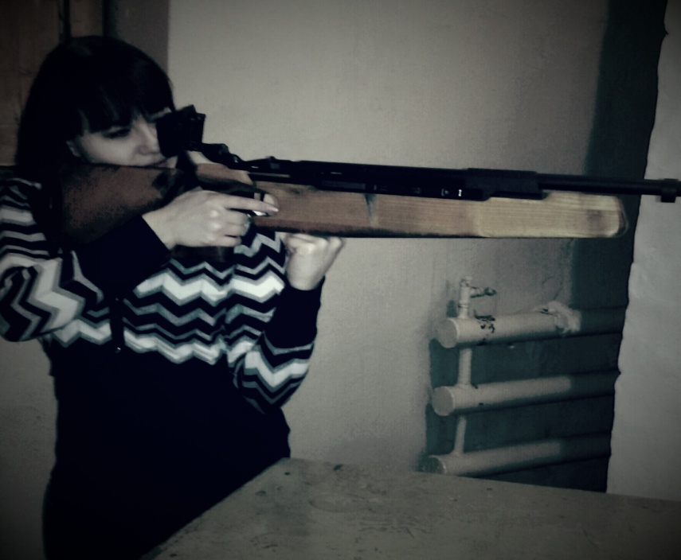

Моя социальная деятельность

Slide 18
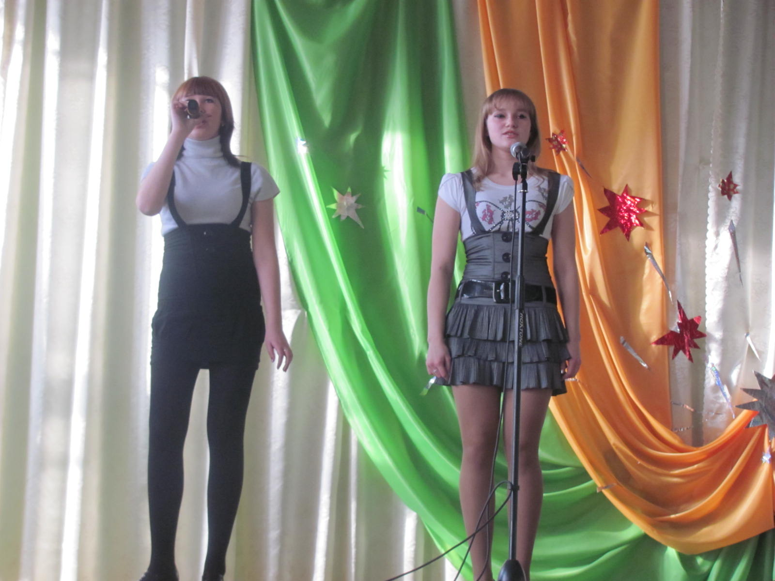
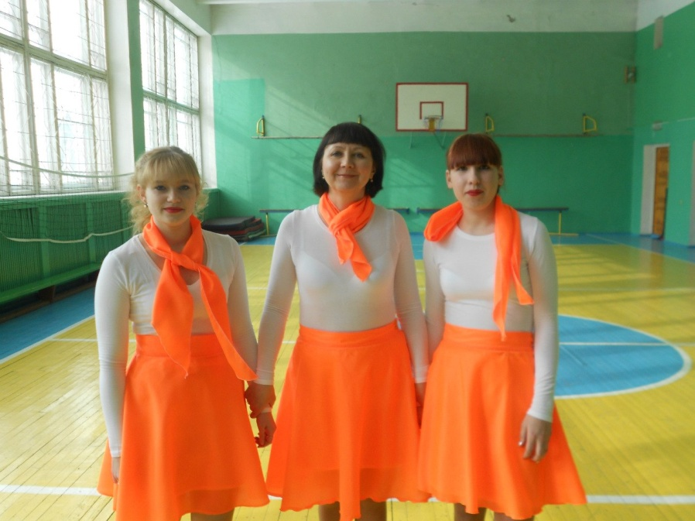
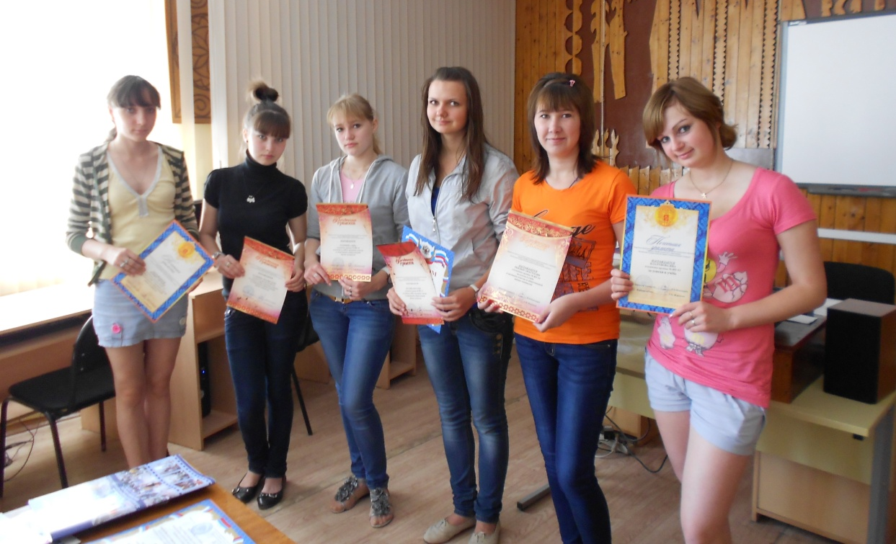
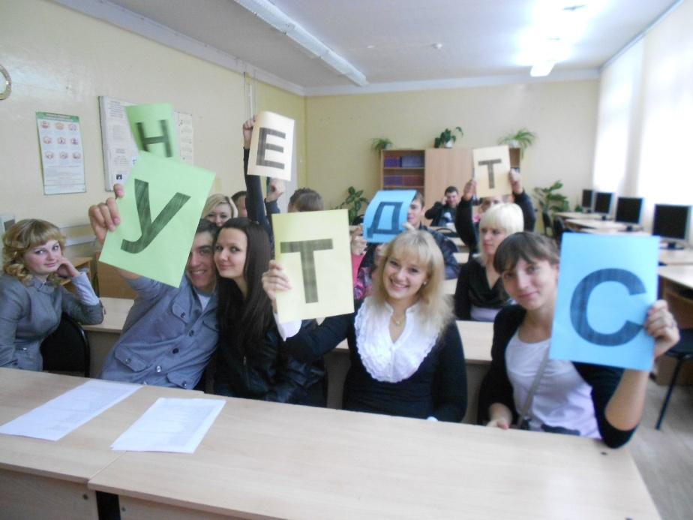
Моя социальная деятельность

Slide 19
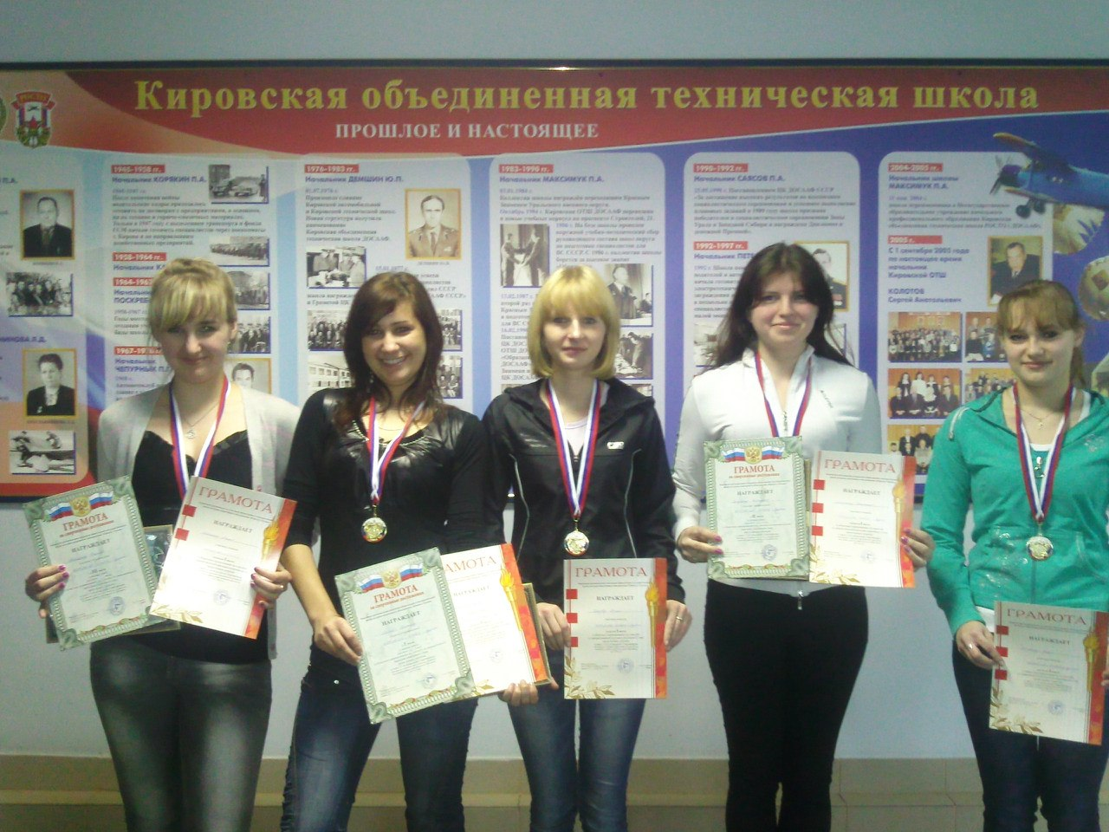

Спорт становится средством воспитания тогда, когда он - любимое занятие каждого. (Сухомлинский В.А.)

Slide 20
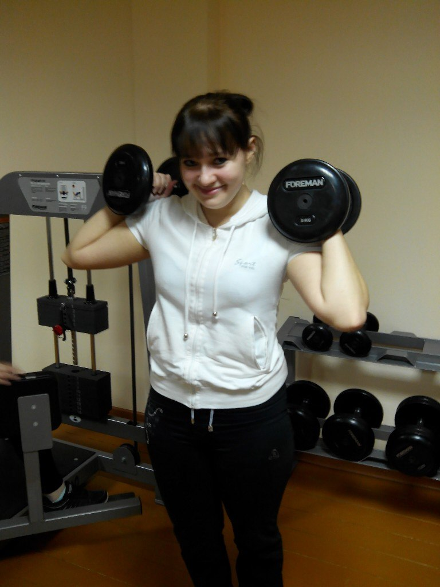
Нужно поддерживать крепость тела, чтобы сохранить крепость духа. (Гюго В.)

Slide 21
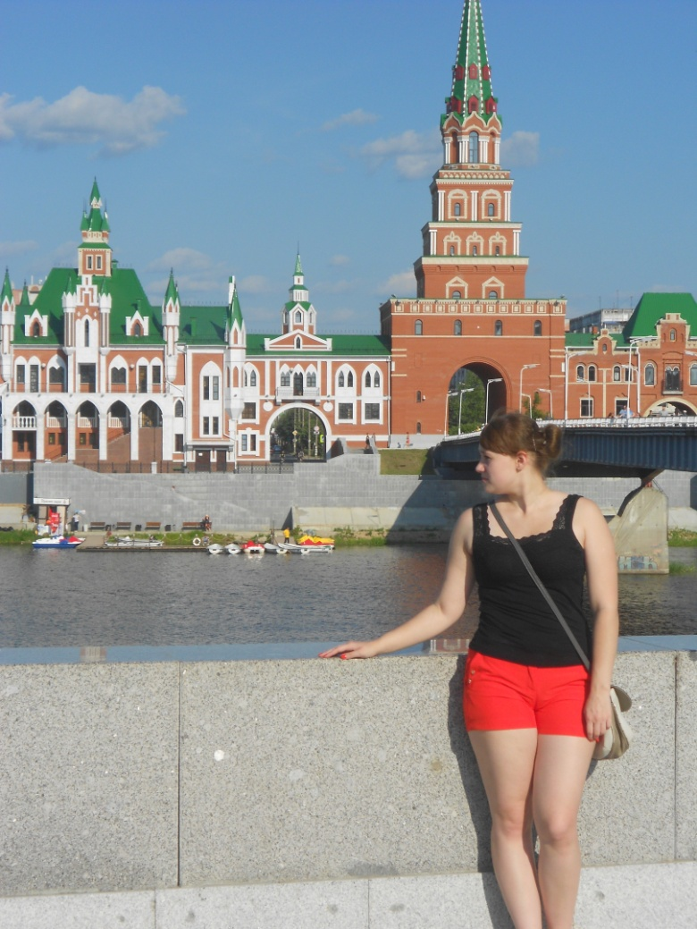
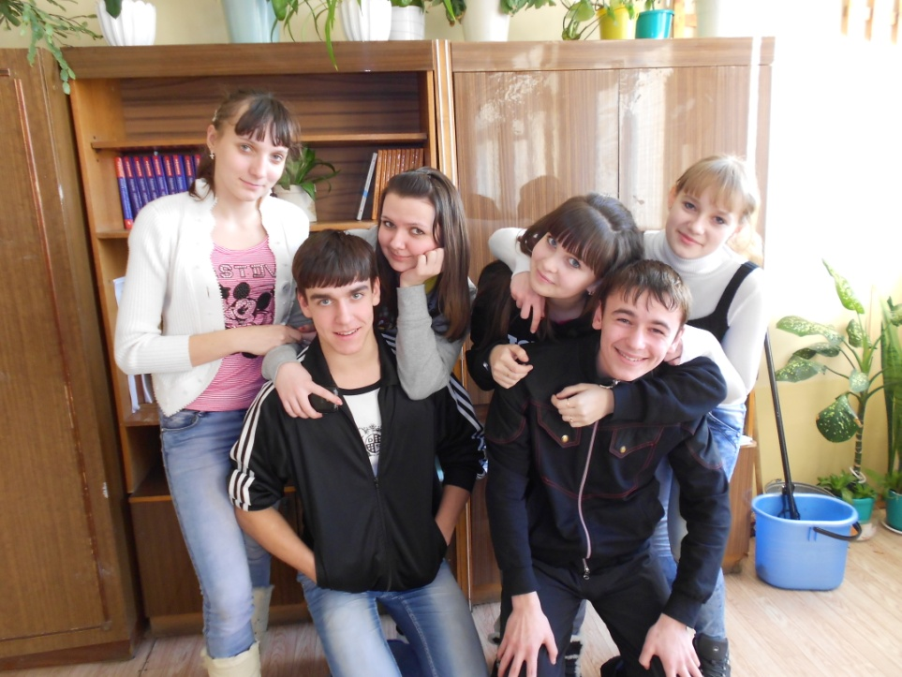
Больше всего я люблю:
общаться с друзьями
путешествовать

Slide 22
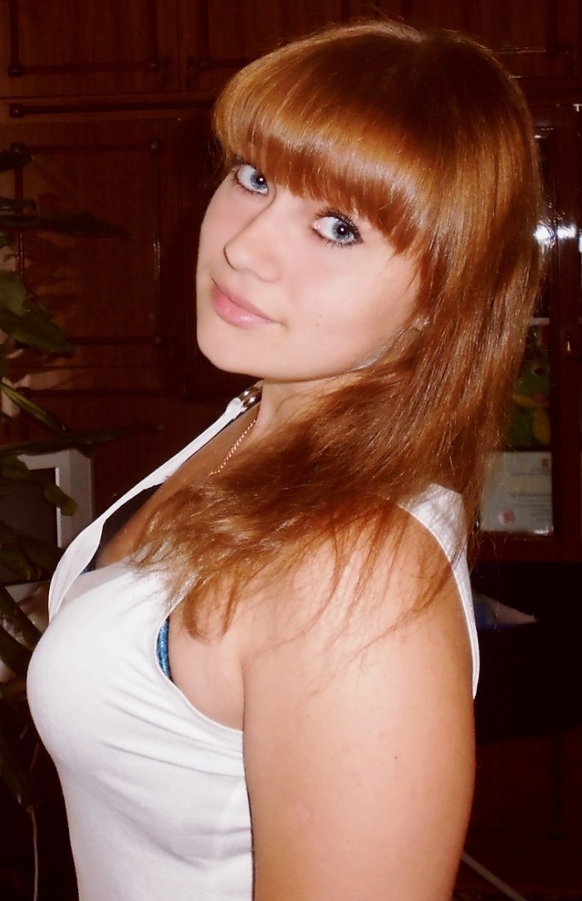
СИЛЬНЫЕ КАЧЕСТВА
МОЕЙ ЛИЧНОСТИ
сопереживание и отзывчивость;
стараюсь изучить, понять и принять каждого человека;
коммуникабельность, эмоциональность и артистизм;
умение организовать любую работу ;
легко нахожу общий язык в общении с окружающими

Slide 23


Мои достижения

Slide 24


Мои достижения

Slide 25
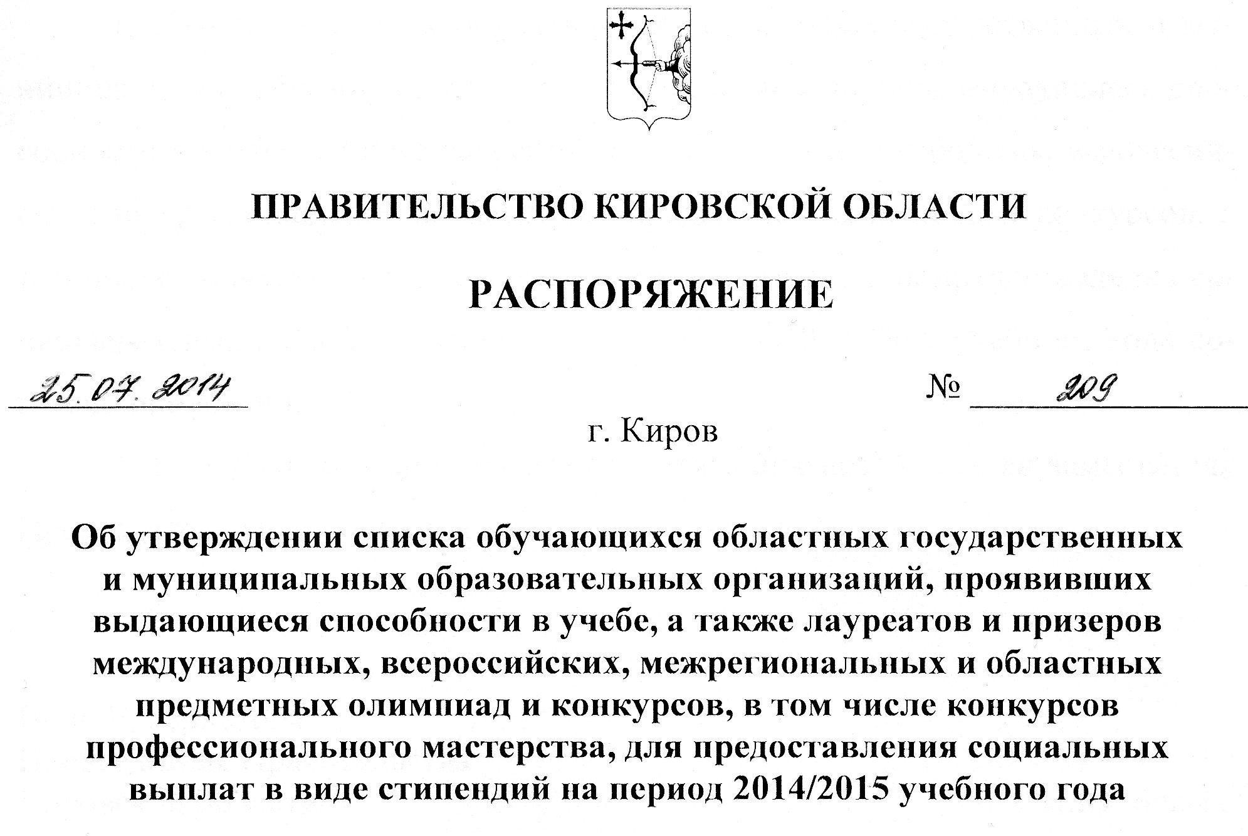
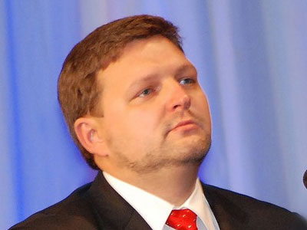
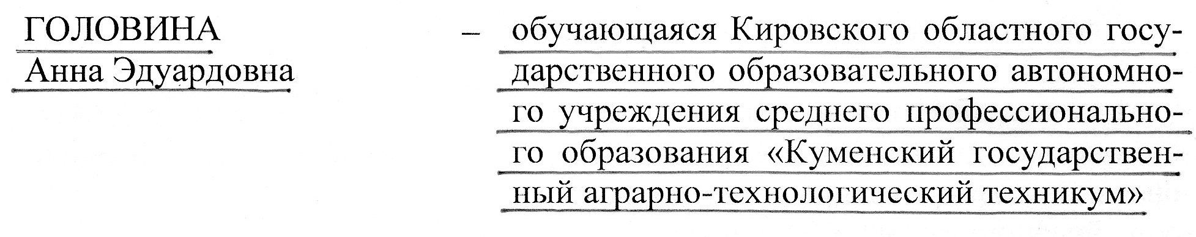
Мои достижения

Slide 26

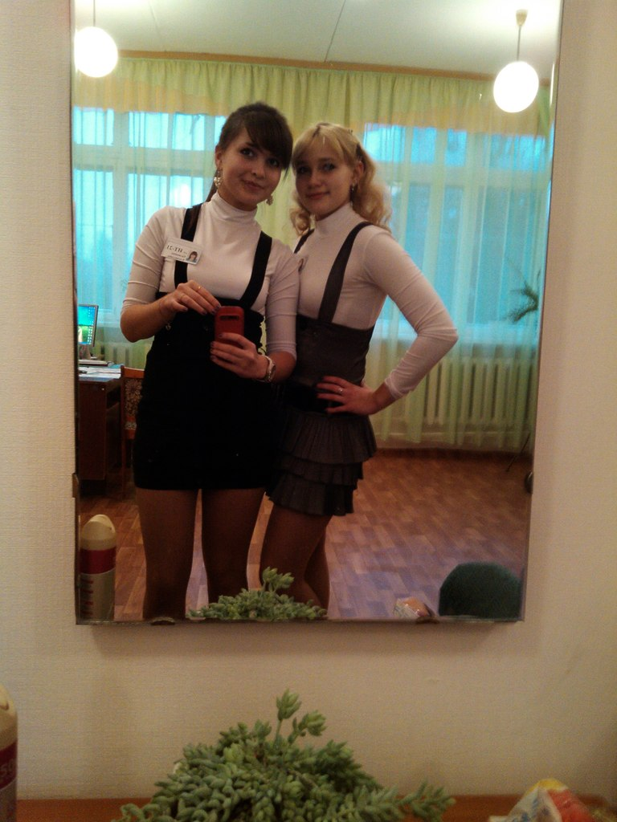
Отзывы преподавателей, однокурсников и друзей

Slide 27
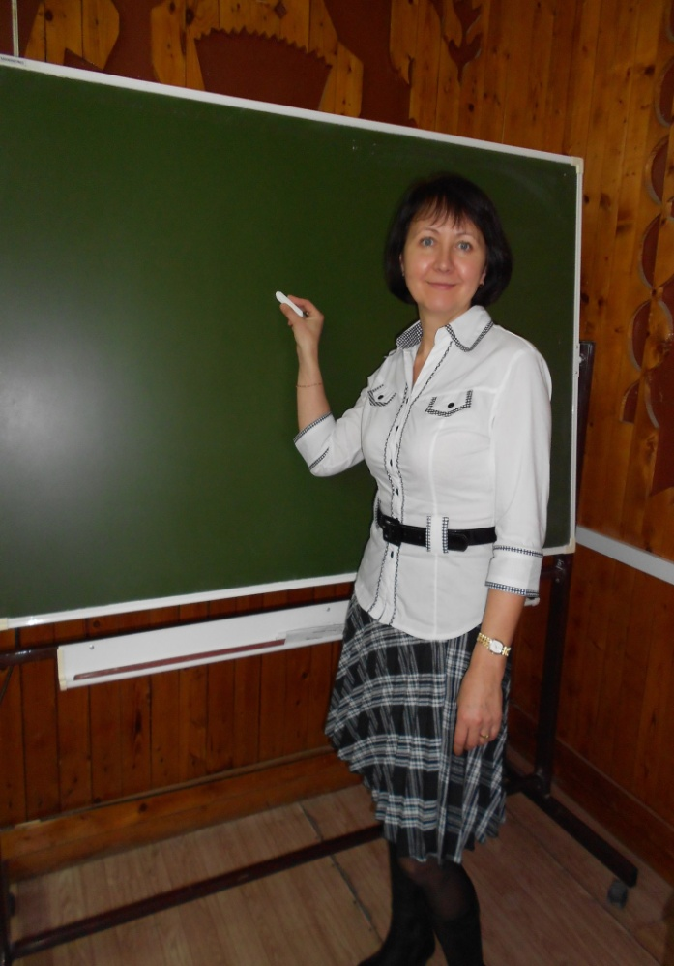
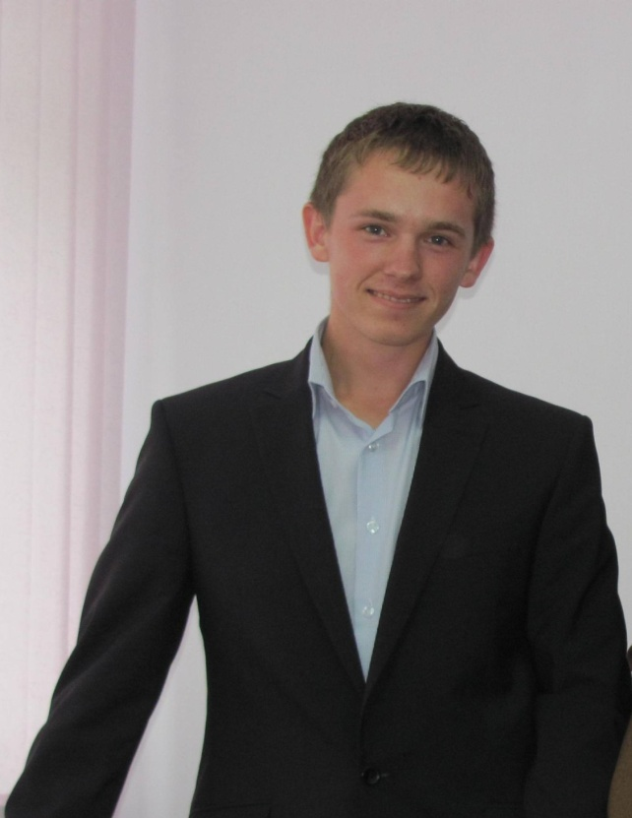
Отзывы
Аня является одной из ведущих выпускников первого набора программистов в техникуме. Учебную программу осваивает «на лету», при этом помогая другим одногруппникам. Ее уровень обученности выше среднего областного. Подает хороший пример другим студентам.

Slide 28
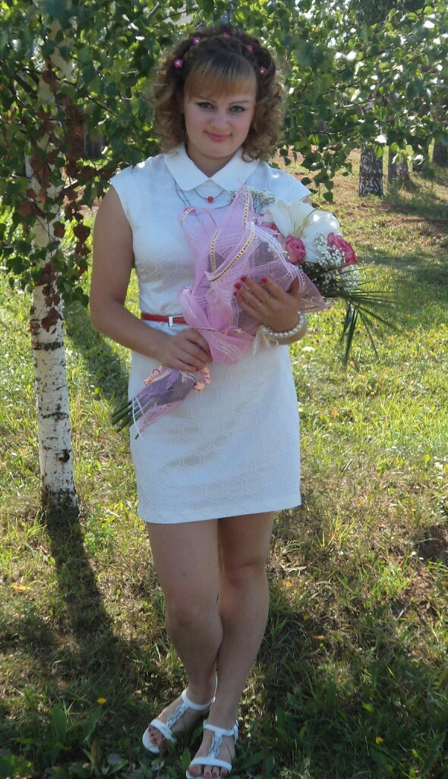
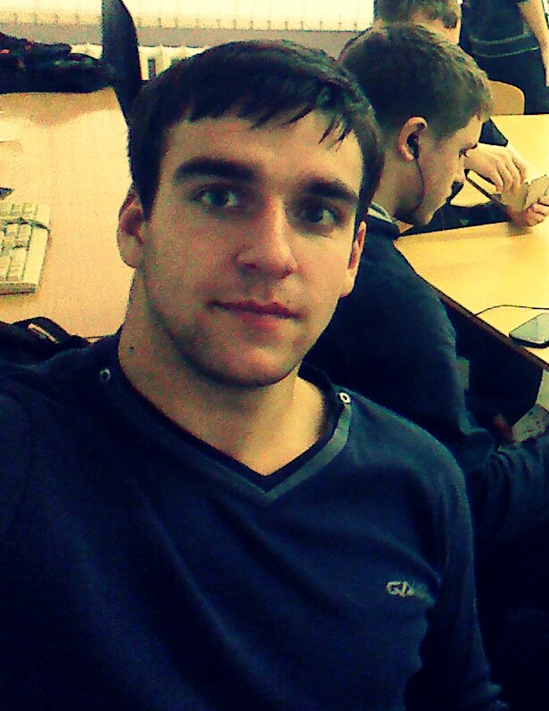
Головина Аня, моя одногруппница, мало того, что она хороший товарищ, она еще замечательный собеседник. Умеет поддержать в трудную минуту.
С Аней я учусь в техникуме с первого курса. С первых минут знакомства она притягивала к себе. Вокруг нее всегда много людей. Она веселая, задорная. Очень позитивный человек.

Slide 29
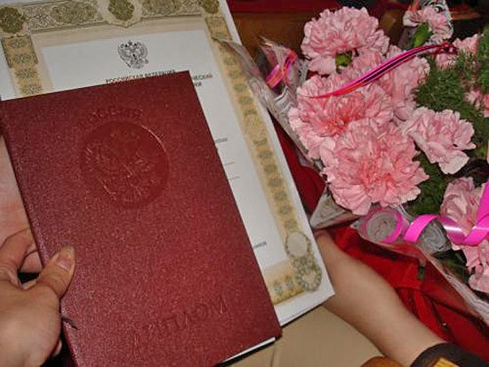
Ожидаемый результат

Slide 30
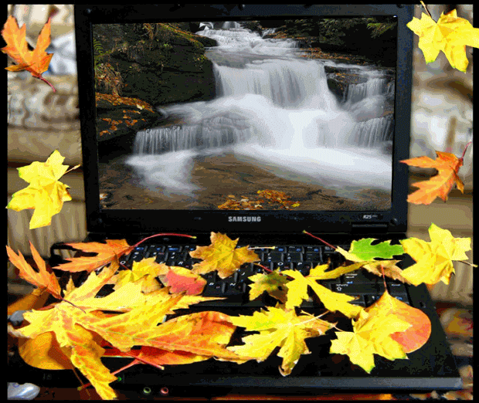
СПАСИБО ЗА ВНИМАНИЕ!

